Slide 1
Евлоева Совдат Нурадиновна, учитель русского языка и литературы
ГБОУ «Гимназия №1 г.Малгобек им. С.Чахкиева»
"Слово о полку Игореве“
в таблицах

Slide 2
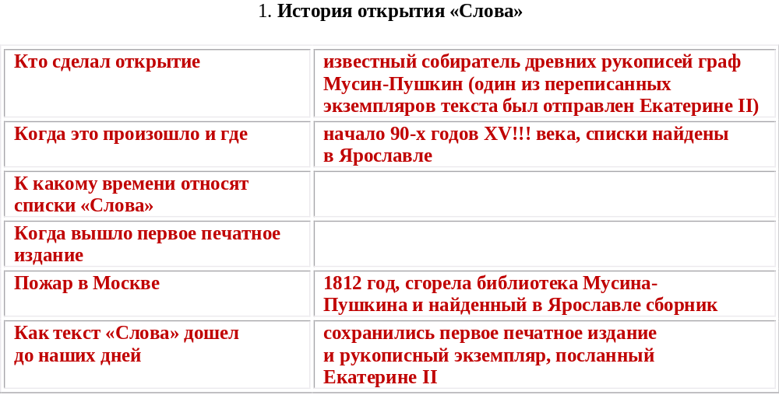
к XVI веку
1800 год

Slide 3
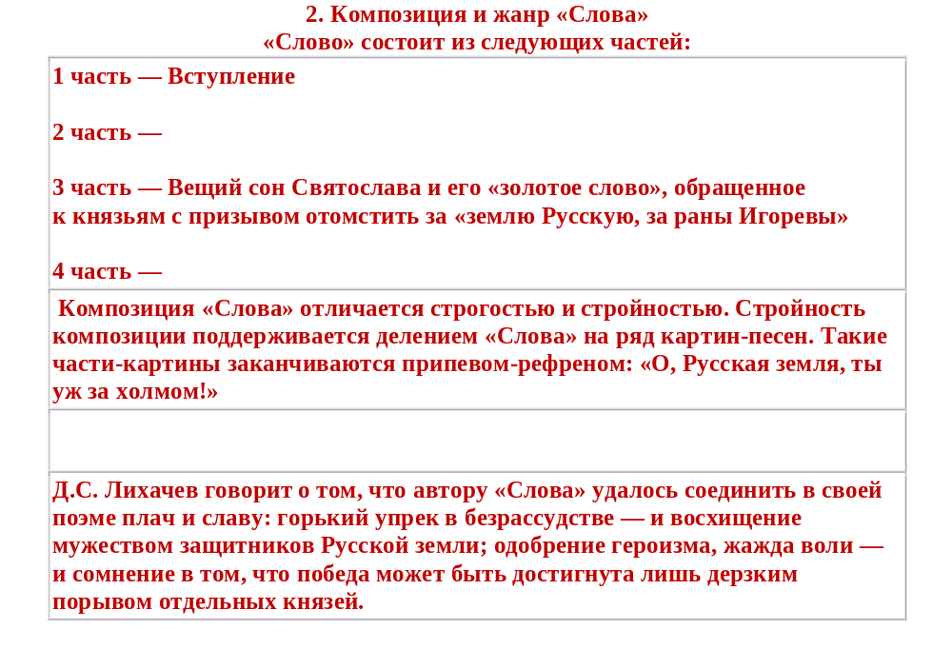
Описание похода князя Игоря
Возвращение Игоря из плена

Slide 4
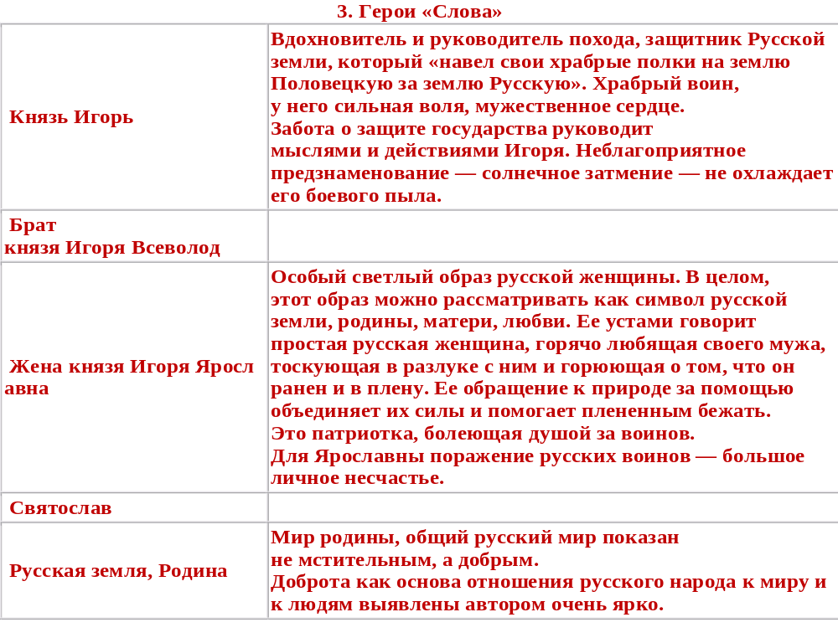
Отвага, мужество, храбрость, воинская честь отличают
Всеволода даже в большей степени, чем Игоря.
Произносит свое «золотое слово». Мудрость,
справедливость и доброта — черты этого человека.

Slide 5
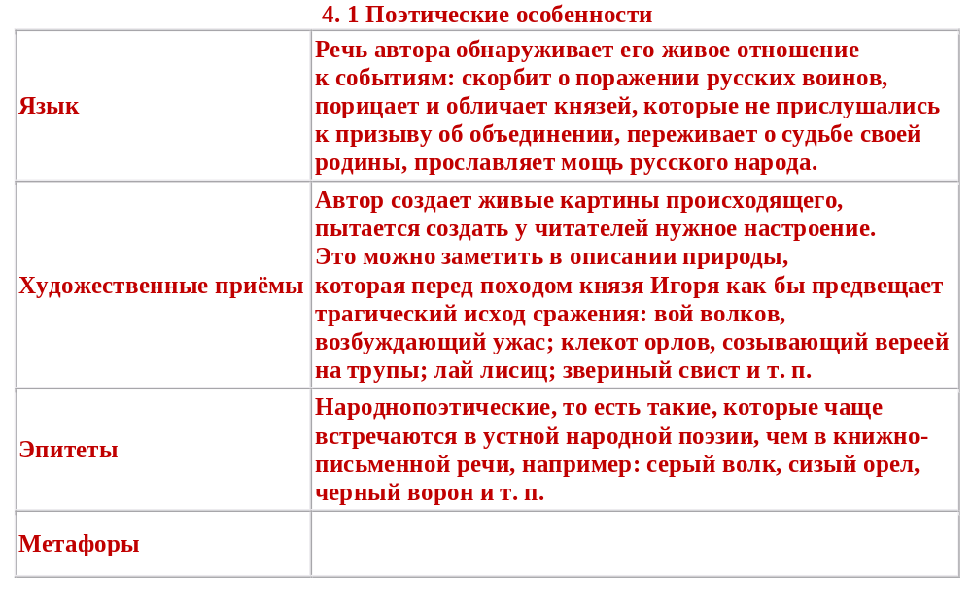
Часто автор прибегает к метафорическим эпитетам,
например: железные полки, золотое слово,
живые копья и т. п.

Slide 6
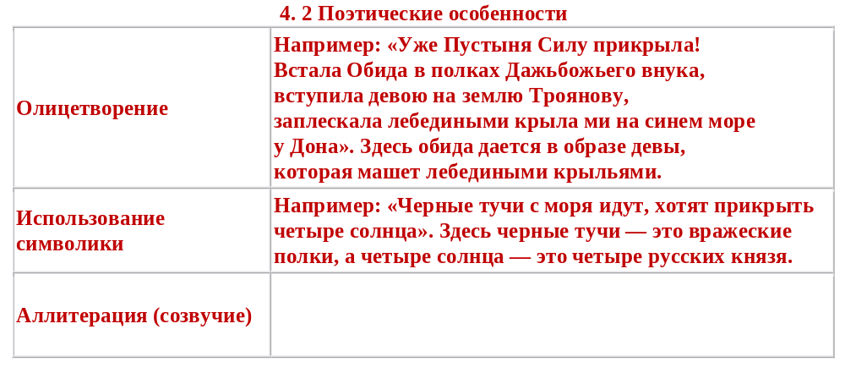
Например: «…в пяток потопташа поганые
полки половецкие».

